Slide 1


Colegio “La Purísima”
Callosa de Segura
Carmelitas Misioneras Teresianas

Slide 2
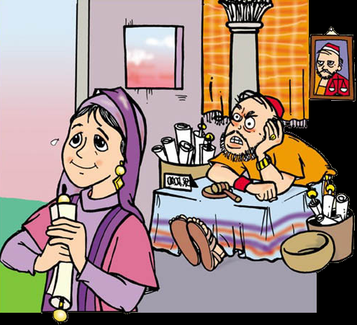
Santo evangelio según san Lucas (18,1-8)
Oren con Constancia y Nunca se Desalienten

Slide 3
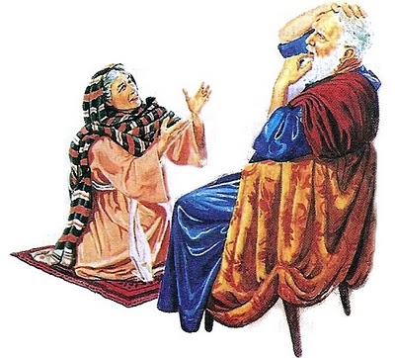
En aquel tiempo, Jesús decía a sus discípulos una parábola para enseñarles que es necesario orar siempre, sin desfallecer.
«Había un juez en una ciudad que ni temía a Dios ni le importaban los hombres.
En aquella ciudad había una viuda que solía ir a decirle:
“Hazme justicia frente a mi adversario”.
Por algún tiempo se estuvo negando, pero después se dijo a sí mismo:
“Aunque ni temo a Dios ni me importan los hombres, como esta viuda me está molestando, le voy a hacer justicia, no sea que siga viniendo a cada momento a importunarme”»
Y el Señor añadió:
«Fijaos en lo que dice el juez injusto; pues Dios, ¿no hará justicia a sus elegidos que claman ante él día y noche?; ¿o les dará largas? Os digo que les hará justicia sin tardar. Pero, cuando venga el Hijo del hombre, ¿encontrará esta fe en la tierra?».
Palabra del Señor

Slide 4

REFLEXIÓN
¿Qué aprendemos de esta parábola?
Un mosquito en la noche es capaz de dejarnos sin dormir. Y eso que no hay comparación entre un hombre y un mosquito. Pero en esa batalla, el insecto tiene todas las de ganar. ¿Por qué? Porque, aunque es pequeño, revolotea una y otra vez sobre nuestra cabeza con su agudo y molesto silbido. Si únicamente lo hiciera un momento no le daríamos importancia.
Este ejemplo, y el del juez injusto, nos ilustran perfectamente cómo debe ser nuestra oración: insistente, perseverante, continua.
Es fácil rezar un día, hacer una petición cuando estamos fervorosos, pero mantener ese contacto espiritual diario cuesta más. Nos cansamos, nos desanimamos, pensamos que lo que hacemos es inútil porque parece que Dios no nos está escuchando, sin embargo lo hace y presta mucha atención, y nos toma en serio porque somos sus hijos. Pero quiere que le insistamos, que vayamos todos los días a llamar a su puerta. Sólo si no nos rendimos nos atenderá y nos concederá lo que le estamos pidiendo desde el fondo de nuestro corazón.

